Slide 1
«Методы решения уравнений с одной переменной»
Открытый урок по алгебре в 9 классе по теме :
Учитель математики: Точка Ирина Геннадьевна

Slide 2
Тема урока:
«Решение уравнений с одной переменной»
Цели урока:
закрепить знания и умения решений квадратных уравнений;
повторить основные методы решения уравнений с одной переменной;
выработка умений выбрать нужный рациональный способ решения

Slide 3
Эпиграф к уроку
«Весь смысл жизни заключается в бесконечном завоевании неизвестного, в вечном усилии познать большее»

Slide 4


Логическое задание
Решите анаграммы и исключите лишнее слово.
ОНРЬЕК; РВУАЕИНЕН;
АКЛЫМИКЯ; ИСЧОЛ.
Даны слова: корень; уравнение; Калмыкия; число.

Slide 5
Устная работа
1.

Slide 6

К
Что называют уравнением?

Slide 7
а
Что называют корнем уравнения?

Slide 8
л
Что значит решить уравнение?

Slide 9
М
Какое уравнение называется квадратным?
ax² + bx +c = 0
a, b, c – некоторые числа, a ≠ 0

Slide 10
Ы
От чего зависит число корней квадратного уравнения?

Slide 11
К
Какое уравнение называется целым?
Какие способы решения целых уравнений вы знаете?

Slide 12

И
Какое уравнение называется приведённым квадратным уравнением?
x² + px + q = 0

Slide 13
Я
Как звучит теорема, обратная к теореме Виета?
x² + px + q = 0
x₁ + x₂ = -p,
x₁x₂ = q

Slide 14
Как называется общекалмыцкий (ойорадский) свод законов?
х²-16х+63=0 7,9 - Великое
2х²- 50=0 4; -8 - Главный
Х² + 12х+ 32=0 -4; -8 – Уложение
5;-5 – Степное
-5; 0 – Закон
-9; -7 - Калмыкии

Slide 15
Общие сведения
    В XVI — XVII веках, в результате мощной экспансии, калмыки заняли громадные территории от Дона до Енисея по широте и от Урала до границ Индии по долготе.
Величайшая империя кочевников нового времени известна сейчас под названием Джунгарское ханство. Современная Калмыкия является, фактически, осколком этого государства.

Slide 16
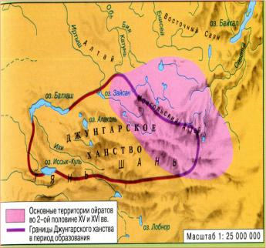
Найдите корни уравнения:
(х – 1)(х – 6)х (х – 9) = 0
1; 6; 0; 9
В 1609 году Калмыкия вошла в состав Российской Федерации

Slide 17
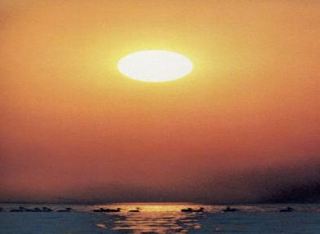
Решение упражнений
№1
№2
№3
№4
№5
№6
№7
а б в
г л т
а б в
е а ю
а б в
г а л
а б в
а и ь
а б в
п к в
а б в
и а о
а б в
н т м

Slide 18
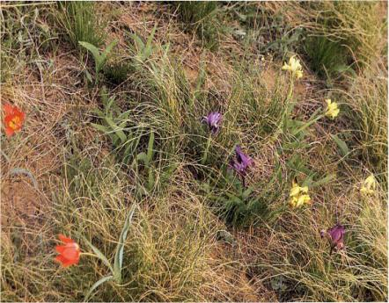
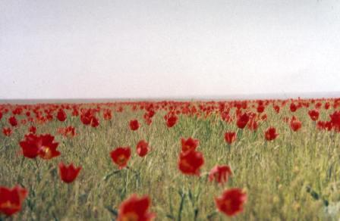
Калмыкия расположена на стыке двух зон растительности – степной и пустынной. Каждую весну появляются знаменитый красный тюльпан, но тюльпаны бывают белые, розовые, желтые, которые занесены в «Красную книгу», вся
степь играет всеми цветами радуги.
Красота калмыцкой степи

Slide 19

Физминутка

Slide 20



















Slide 21
Работа по рядам
1 РЯД | 2 РЯД | 3 РЯД
Решить уравнение: | Решить уравнение: | Решить уравнение:
Ответы: 3 -4 8 -4 0 2
Буквы: а м н ч р ы
Ключевое слово:
Маныч

Slide 22
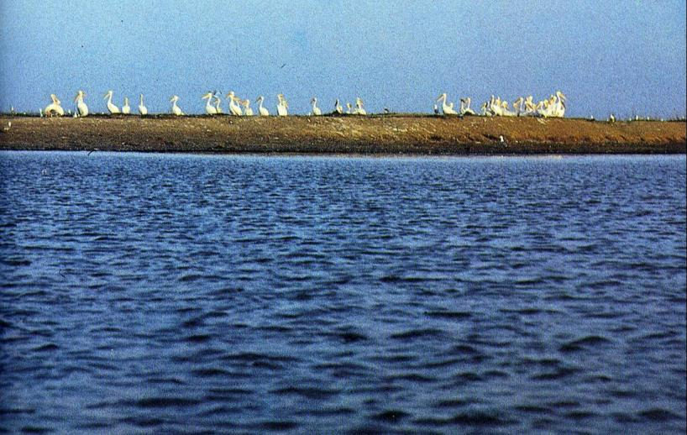
МАНЫЧ-ГУДИЛО

Slide 23
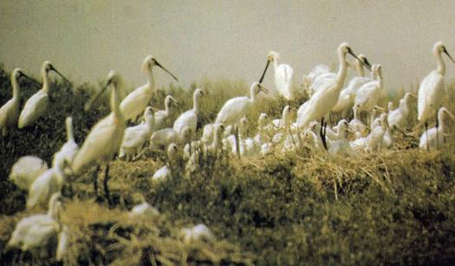
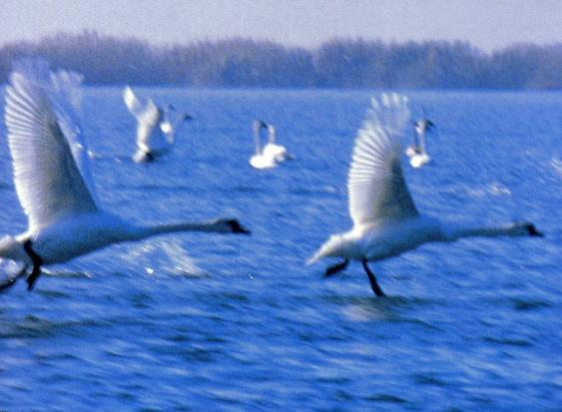

Slide 24
Тестирование
Вариант 1 Ключевое слово из 6 букв
Вариант 2 Ключевое слово из 5 букв
№ задания | 1 | 2 | 3 | 4 | 5
Буква | А Б В Г П С Д К | А Б В Г О А Е У | А Б В Г В Й Т Ж | А Б В Г Г Е А О | А Б В Г Ф С Р К
№ задания | 1 | 2 | 3 | 4 | 5
Буква | А Б В Г Л Г Д К | А Б В Г О А Р У | А Б В Г В Р Т О | А Б В Г О Е А Ш | А Б В Г Ф Р С В

Slide 25
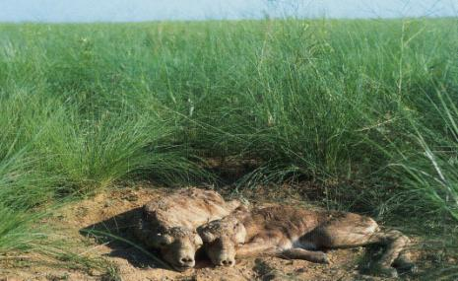
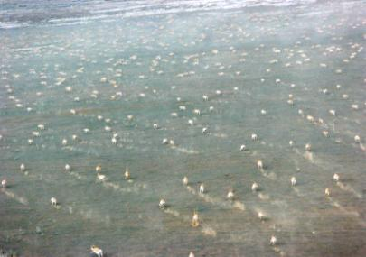
САЙГАК
Гордость наших степей – сайгак. Совсем недавно он был под угрозой уничтожения, но усиленная охрана и другие природоохранительные мероприятия позволили поднять его численность до промысловой. Помимо диетического мяса от сайгака получают рога. Из кожи изготавливается первоклассный хром и шевро. Сайгак – обитатель равнинных пространств, обычно избегающий пресеченной местности. Только в суровые зимы, в период метелей, сайгака можно встретить в бугристых песках, где он ищет защиту от ветров. В Калмыкии сайгак обитает в полупустынной и пустынной зонах. Здесь он находит корм во все периоды года.
Численность популяции сайгака колеблется от 270 тыс. до 400 тыс. голов

Slide 26
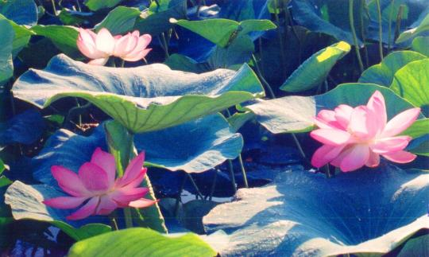

Лотос
.
Мой край, что у моря
Раскинул просторы,
Слагаю стихи о тебе.
Край желтых барханов
Ветров и бурханов,
С тобою иду по судьбе.
И. Убушаев

Slide 27
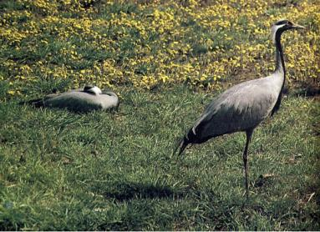
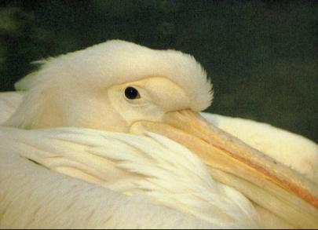
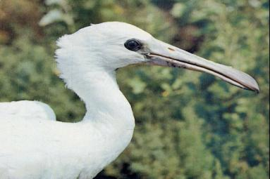
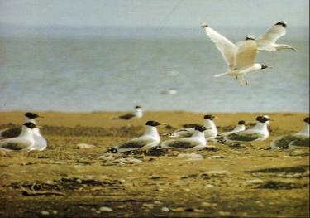
Журавль-красавка
Розовый пеликан
Колпица
Черноголовый хохотун

Slide 28
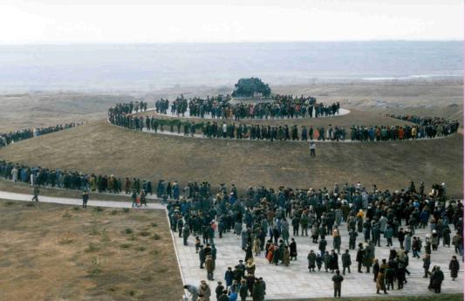
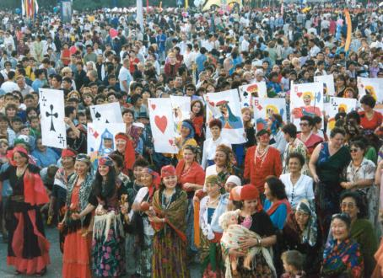
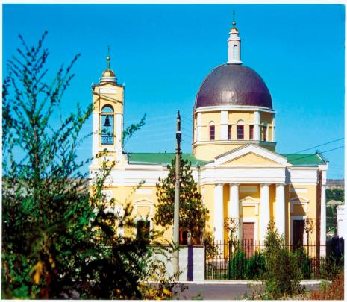
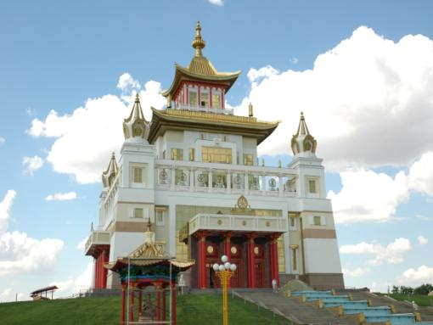

Slide 29
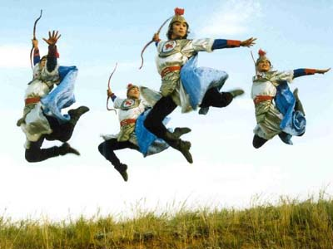
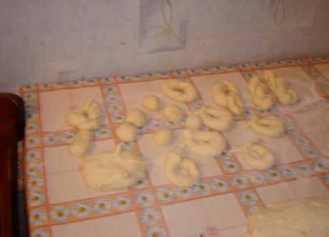
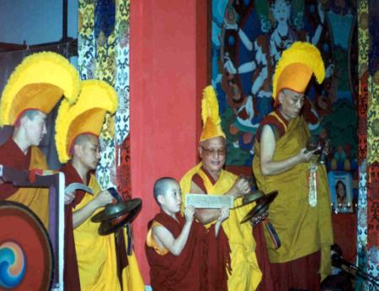
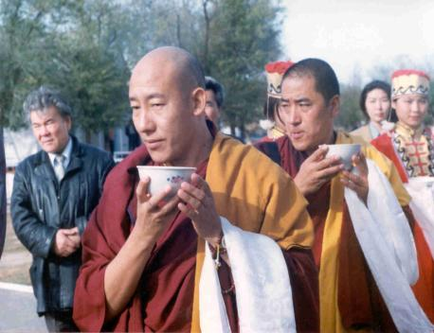

Slide 30

Домашнее задание
Теория стр. 245-248
Карточка

Slide 31
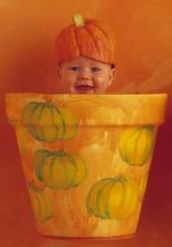
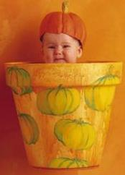
РЕФЛЕКСИЯ

Slide 32
Спасибо за урок!
До свидания!

